Slide 1

Titanic: una triste historia

Slide 2

El titanic fue un accidente naval con una tasa de supervivencia baja
38 %
891 personas*
549 sobrevivieron*
* Según los datos analizados

Slide 3


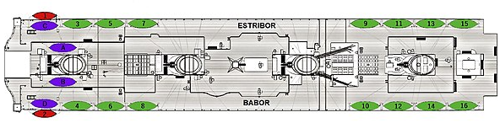
No tenía botes salvavidas suficientes
53 %
Supervivencia
Max.
47 %
60 %

Slide 4


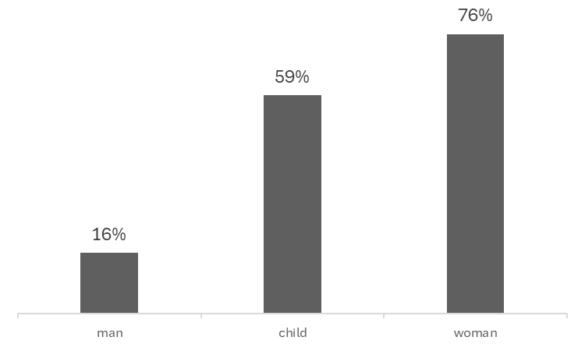

En esa ocasión los datos apoyan que se dio el "Las mujeres y los niños primero", pero...

Slide 5
... que la clase en la que se viajes tuvo una influencia significativa y podría explicar...
Ratios de supervivencia de los hombres en función de la clase en la que viajaban

Slide 6


... las diferencias de tasas de supervivencia entre mujeres y niños.
Distribución de niños por clase y de mujeres por clase

Slide 7
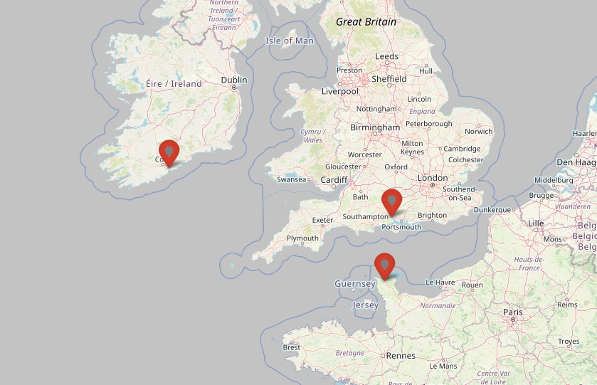
Además aunque el puerto de embarque parece influir, se podría asumir que lo fue el tipo de pasaje que embarcó en cada uno.
Southampton
(Inglaterra)
34%
Queenstown
(Irlanda)
54% 1ª clase
39%
55%
Chebourg
(Francia)
93 % 3ªclase
50% 1ª clase
Tasa de supervivencia por puerto de embarque

Slide 8
- La tasa de mortalidad fue alta…
“El análisis de los datos de supervivencia y mortalidad del Titanic cuenta una historia de sacrificio y esperanza (mujeres y niños primeros) pero también que puede hacernos reflexionar sobre el valor de la vida humana (la clase contratada influyo en la tasa de supervivencia)”
- … sobre todo en los hombres frente a mujeres y niños.
- Pero también influyo significativamente la clase en la que se viajase,
- ,casi independientemente de donde se embarcase

